Slide 1

RECOMENDACIONES PARA PROTEGER LA SALUD MENTAL EN CUARENTENA POR COVID-19
Coordinación Provincial Limarí
Junio 2020

Slide 2
¿Qué entendemos por salud Mental?

Slide 3
Salud Mental
Abarca una amplia gama de actividades directa o indirectamente relacionadas con el componente de bienestar mental.
OMS (Organización Mundial de la Salud): «Un estado de completo bienestar físico, mental y social, y no solamente la ausencia de afecciones o enfermedades».
Está relacionada con la promoción del bienestar, la prevención de trastornos mentales y el tratamiento y rehabilitación de las personas afectadas por dichos trastornos.

Slide 4
¿QUÉ ES UNA CUARENTENA?
Es la separación y restricción del movimiento de las personas que han estado potencialmente expuestas a una enfermedad contagiosa para determinar si se enferman, reduciendo así el riesgo de que infecten a otros. En casos de pandemia, la cuarentena es una medida preventiva necesaria.
La mayoría de los efectos adversos provienen de la imposición de una restricción de la libertad, sin embargo, la cuarentena voluntaria se asocia con menos angustia y menos complicaciones a largo plazo.
El distanciamiento físico nos protege y protege a otros y otras. Podemos sentirnos muy satisfechos y satisfechas al contribuir al bien común.

Slide 5
¿Qué entendemos por Ansiedad?

Slide 6
¿QUÉ ES LA ANSIEDAD?
Es una señal de alarma que permite anticiparse y tomar medidas frente a una amenaza, es una herramienta que nos permite actuar adecuadamente frente a situaciones percibidas como peligrosas o amenazantes. Sin embargo, en algunos casos, esa señal de alarma, que puede ser generada por estímulos internos (pensamientos, emociones) o externos (acontecimientos), es experimentada con una frecuencia o intensidad que dificulta el bienestar.

Slide 7
Síntomas físicos más frecuentes de ansiedad:
Inquietud o sensación de estar atrapado o con los nervios de punta.
Fácilmente fatigado.
Dificultad para concentrarse o mantener la mente en blanco.
Irritabilidad.
Tensión muscular.
Problemas de sueño (dificultad para dormirse, para continuar durmiendo sueño inquieto e insatisfactorio)
En un contexto en que los hogares se enfrentan a situaciones de crisis e incertidumbre externas, se recomienda mantener pautas tradicionales de convivencia, evitando innovaciones que sean fuente de conflicto.

Slide 8
¿Cómo podemos apoyar a las familias en este proceso?
¿Qué queremos lograr con este acompañamiento?

Slide 9
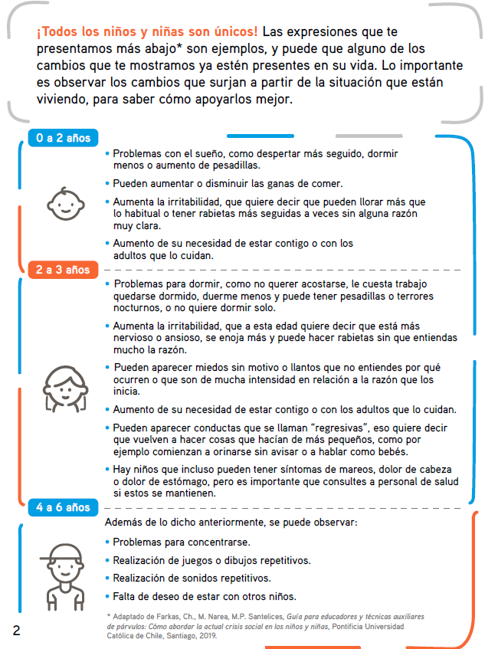

Slide 10
¿Cómo podemos apoyar a los niños y niñas en este proceso?

Slide 11
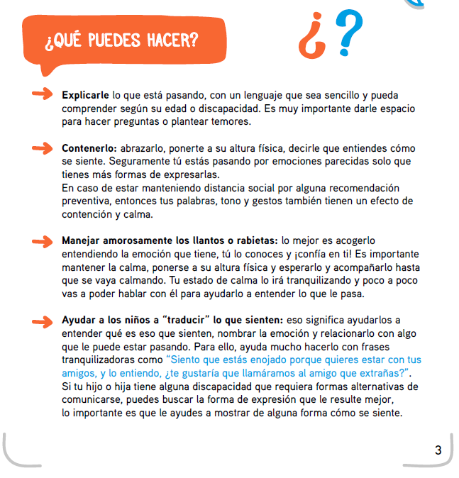

Slide 12
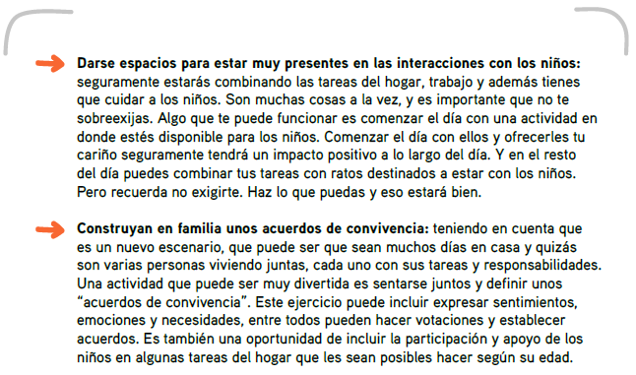

Slide 13
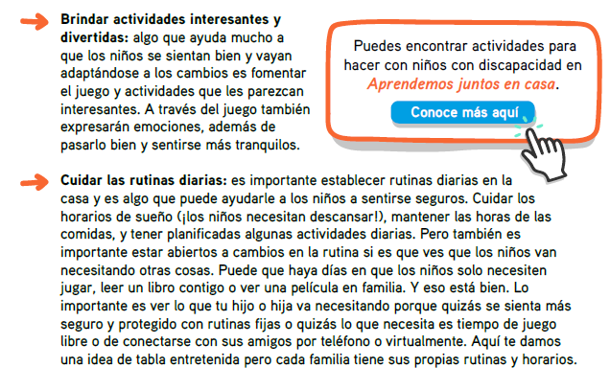

Slide 14
CÓMO CUIDAR LA SALUD MENTAL
Acceda solo a información oportuna y de calidad
Defina estrategias claras y conocidas por todo su núcleo familiar para satisfacer necesidades básicas
Desarrolle rutinas al interior del hogar que le permitan mantenerse ocupado y satisfecho
Proporcione a niños y niñas un ambiente acogedor
Establezca rutinas de cuidado de la salud física
Establezca medidas de protección para evitar contagio

Slide 15
Somos ejemplo de superación y resiliencia.
Mantente cercano con tus seres queridos: en este tiempo nos debemos cuidar y
por dicha razón, mantener la distancia física entre nosotros, es parte importante de las
acciones preventivas que debemos mantener. Pero estar distantes físicamente, no es
sinónimo de estar emocionalmente alejados.
• Realiza actividades que te sean gratas y te generen satisfacción: ante todo lo
que está ocurriendo, es esperable que a momentos podamos sentirnos desesperanzados y con ausencia de control ante lo que está sucediendo.
Generar rutinas: en la misma línea de lo anterior, generar rutinas nos permite hacer
el mundo más predecible y nos permite tener mayor control sobre lo que nos acontece
directamente en nuestras vidas. es de tremenda importancia, como el ejercicio físico se relaciona con la secreción de endorfinas, conocida popularmente como
la hormona de la felicidad.
• Descansar adecuadamente: Tenemos que estar atentos a las necesidades de
descanso y reposo de nuestro cuerpo. Por eso debemos asegurarle un descanso reparador (idealmente 8 horas de sueño).

Slide 16
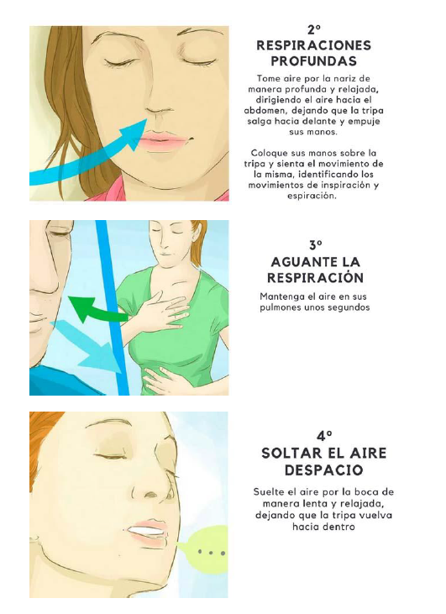
4 estrategias útiles
1. Controlar la respiración:

Slide 17
2. Sustituir pensamientos negativos irracionales por otros más ajustados a la
realidad. Cuando surgen ideas de muerte o catástrofe. En esos momentos si fuera
posible escribir esas frases y analizarlas como si fueran preguntas, por ejemplo, frente al
miedo a la muerte la pregunta es de verdad ¿estoy muriendo?, ¿tengo certeza de eso?
3. Darse auto instrucciones claras positivas y racionales. Por ejemplo: Estoy bien,
tranquilízate esto es ansiedad, puedo manejarlo
4. Aceptar la emoción, la ansiedad no es más que un miedo intenso e irracional. Si
nos enfrentamos a él, si le quitamos valor y pensamos que solo es miedo entonces pierde
su poder

Slide 18
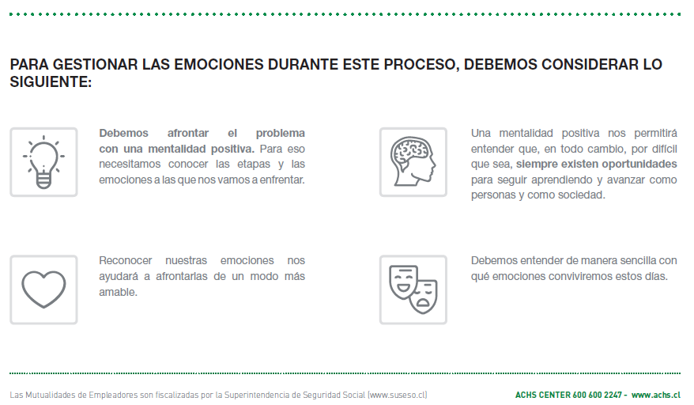

Slide 19
El
INFORMACIÓN ACEPTADA Y CONFIRMADA SOBRE COVID-19
LAS ENFERMEDADES PUEDEN AFECTAR A CUALQUIERA SIN IMPORTAR ORIGEN
El miedo y la ansiedad por el COVID-19 puede hacer que las personas eviten o rechacen a otros aunque no estén en riesgo de propagar el virus.
SE CREE QUE EL RIESGO INMEDIATO DE ENFERMARSE GRAVEMENTE POR EL VIRUS QUE CAUSA LA COVID-19 PARA LA MAYORÍA DE LAS PERSONAS ES BAJO
Los adultos mayores y las personas de cualquier edad con condiciones de salud subyacentes, como diabetes, enfermedades pulmonares o cardíacas, corren un mayor riesgo de padecer enfermedades graves a causa de COVID-19.
HAY COSAS SIMPLES QUE PUEDES HACER PARA AYUDAR A MANTENERTE A TI MISMO Y A LOS DEMÁS SANOS
Seguir los consejos de higiene y seguridad recomendada por los expertos: lavado de manos, colocar antebrazo para estornudar o toser, evitar tocarse la boca, nariz y ojos, quedarse en casa, utilizar mascarillas, otras

Slide 20
VIDEO DE PILAR SORDO
"PANDEMIA: EFECTOS PSICOÓLOGICOS"
Aceptación
Flexibilidad
Confianza
Paciencia

Slide 21
RESUELVA SUS DUDAS
Si tiene dudas, consultas o preguntas, canalícelas a través de canales generados por el Ministerio de Salud de Chile Orientación a través de profesionales de la salud: 600 360 7777
@Salud_Responde

Slide 22
Referencias
“RECOMENDACIONES PARA PROTEGER LA SALUD MENTAL EN CUARENTENA POR COVID-19”, Escuela de Psicología - Universidad de Santiago de Chile
"PANDEMIA: EFECTOS PSICOÓLOGICOS", Dra. Pilar Sordo, Psicóloga Chilena, video.
Gestionando Nuestras Emociones en tiempos de COVID-19, ACHS
Las Emociones en tiempos de COVID-19, Mutual de Seguridad
Apoyando a los niños y niñas pequeños a enfrentar cambios, orientaciones para padres, madres y otros cuidadores en tiempos de COVID-19, UNICEF

Slide 23
WWW.JUNJI.CL

